Slide 1

스마트 모빌리티 통합 결제정산 플랫폼
성능검사 시스템 사용자 매뉴얼
2020. 11

Slide 2
목차
시스템 권장 사양……………………………………………………………………………… 2
소프트웨어 실행 방법.......................................................................... 3
성능검사 시스템 기능 요약................................................................. 4
1. 인증토큰………………………………………………………………………………………. 5
2. 동작 설정
2.1 동작 추가…………………………………………………………………………. 6
2.2 동작 수정…………………………………………………………………………. 8
2.3 동작 삭제…………………………………………………………………………. 9
2.4 동작 복원…………………………………………………………………………. 10
2.5 동작 실행…………………………………………………………………………. 11
2.6 동작 중지…………………………………………………………………………. 12
3. 시나리오 설정
3.1 시나리오 추가…………………………………………………………………. 13
3.2 시나리오 수정…………………………………………………………………. 14
3.3 시나리오 삭제…………………………………………………………………. 15
3.4 시나리오 복원…………………………………………………………………. 16
3.5 시나리오 실행…………………………………………………………………. 17
3.6 시나리오 중지…………………………………………………………………. 18
3.7 시나리오 예약…………………………………………………………………. 19
4. 통계조회……………………………………………………………………………………… 19
4.1 결과 내용 상세보기………………………………………………………… 21
4.2 결과 엑셀 다운로드………………………………………………………… 22
5. 예약관리……………………………………………………………………………………….. 24
5.1 예약 삭제…………………………………………………………………………. 25
6. 통계그래프 ……………………………………………………………………………………. 26

Slide 3
시스템 권장사양
하드웨어 - PC
CPU : Intel Core i3 이상(2코어 이상)
RAM : 4GB 이상
HDD : 2GB 이상
해상도 : 1920 x 1080
* 프로그램이 1920 x 1080 해상도에 최적화되어 있습니다.
호환 OS
Windows 10 / 8.1 / 8 / 7
* Java 8버전이 구동될 수 있는 환경
호환 브라우저
Internet Explorer 11+
Google Chrome
Firefox
* 프로그램은 Google Chrome에 최적화되어 있습니다.

Slide 4
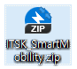

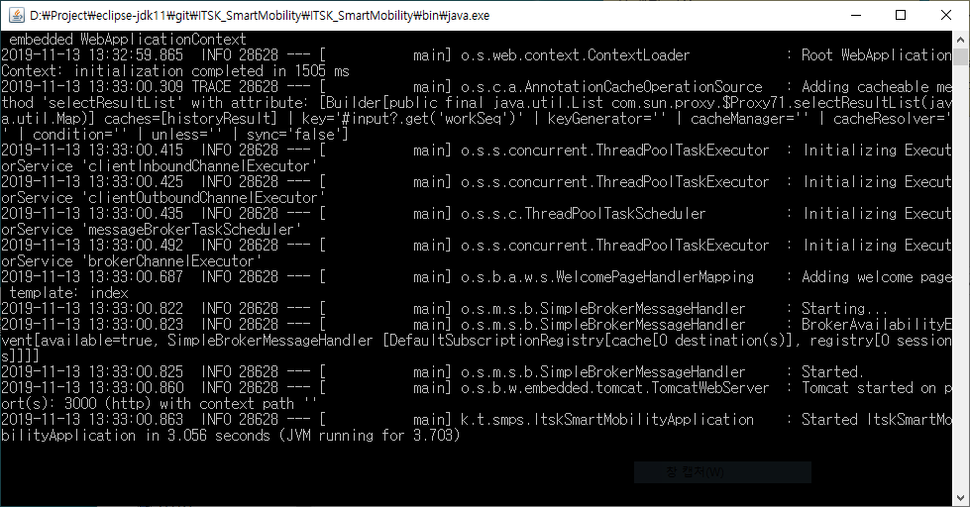
소프트웨어 실행방법
프로그램 압축을 해제합니다.
Java 32bit 설치파일
Database 파일
성능검사 실행 파일
설치파일을 통해 Java를 설치합니다.
Java 설치가 완료된 후 SMPS.exe 파일을 더블클릭하여 프로그램을 실행합니다.
콘솔창의 실행을 확인하고 브라우저를 통해 http://localhost:3000 또는 http://127.0.0.1:3000 주소로 접속하여 구동을 확인합니다.

Slide 5


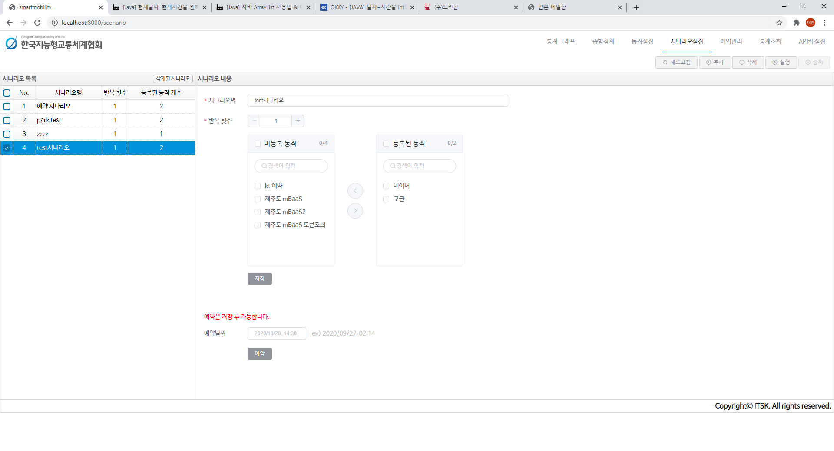
성능검사 시스템 기능 요약
화면 왼쪽에 위치한 목록 리스트를 새로고침합니다.
새로운 내용이 입력 가능하게 입력 폼 내용을 초기화합니다.
선택한 항목(동작/시나리오)를 삭제합니다.
선택한 항목(동작/시나리오)를 실행합니다.
현재 실행중인 동작/시나리오를 중지합니다.(실행 후 활성화)
통계조회에서 결과 내용을 엑셀(CSV)로 다운로드합니다.
동작/시나리오 내용을 추가, 수정한 내용을 저장합니다.
* 표시는 필수 입력 값을 의미합니다.
삭제된 동작/시나리오를 복원합니다.
선택한 시나리오를 예약합니다.

Slide 6

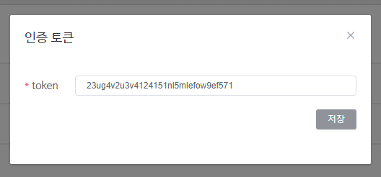
1. 인증토큰
오른쪽 상단의 인증토큰 메뉴를 클릭합니다.
발급받은 API 인증 토큰을 입력합니다.
입력이 완료 되었다면 저장버튼을 클릭하여 저장합니다.

Slide 7
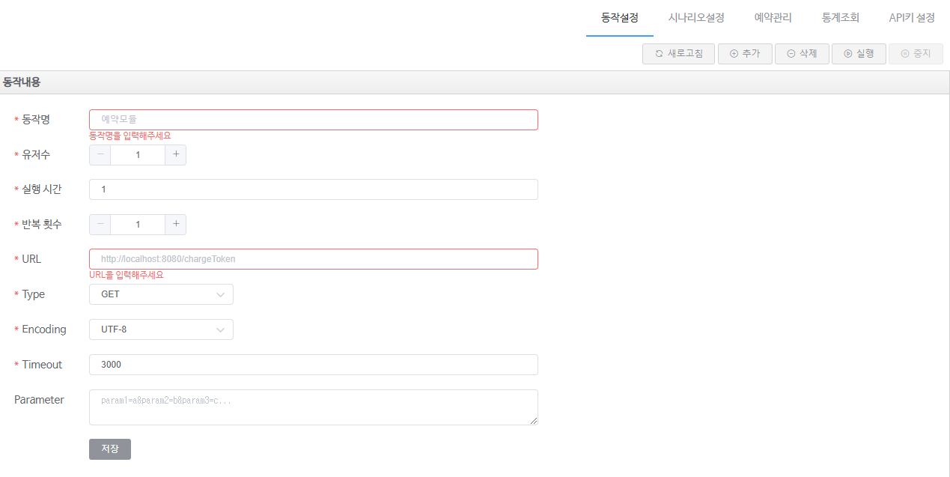
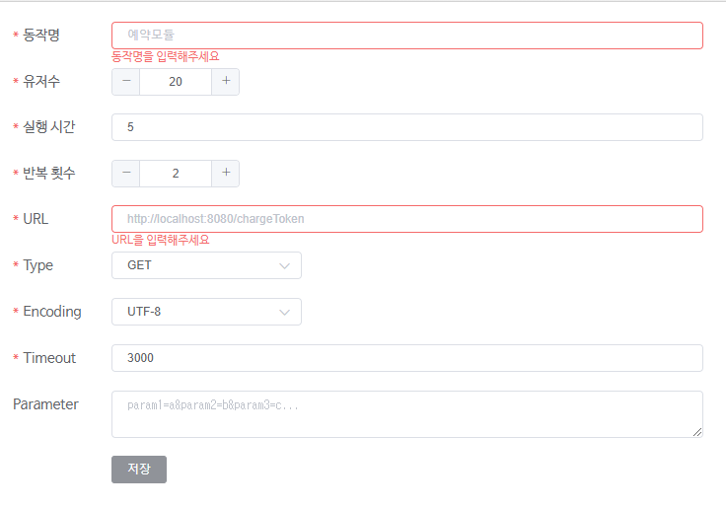
2.1 동작추가
상단의 동작설정 메뉴를 클릭합니다.
추가 버튼을 클릭하여 동작내용 입력폼을 빈칸으로 초기화합니다.
입력폼에 필수 값을 포함하여 내용들을 입력합니다
입력이 완료되었으면 저장버튼을 클릭하여 동작을 저장합니다.
실행 시간 : 유저 수만큼의 요청을 몇 초마다 보낼 지 설정합니다.
예) [5초(실행시간)동안 요청 20개(유저 수)를 실행] * 2(반복횟수)
총 실행시간 : 5*2 = 10초
총 동작 수 : 20*2 = 40개
실행 시간은 초(Sec) 단위로 설정하며, ‘1’ 입력 시 기존 TPS 측정입니다.

Slide 8
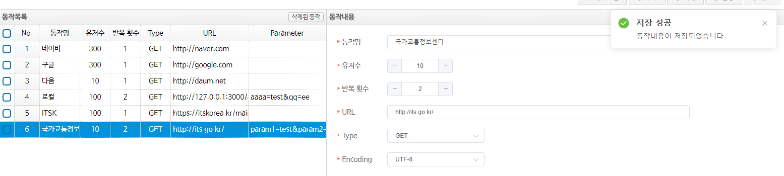
2.1 동작추가
저장이 성공하게 되면 저장 성공 메시지와 함께 동작목록에 동작이 추가됩니다.

Slide 9
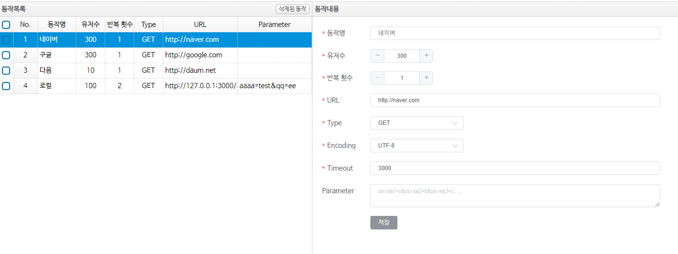
2.2 동작수정
왼쪽 동작목록에서 수정할 동작을 클릭합니다. - 동작설정 메뉴에 들어가게 되면 기본적으로 첫번째 항목이 선택되어 있어, 입력폼에 내용이 들어가 있습니다.
내용을 수정하고 저장버튼을 클릭하여 내용을 저장합니다.

Slide 10
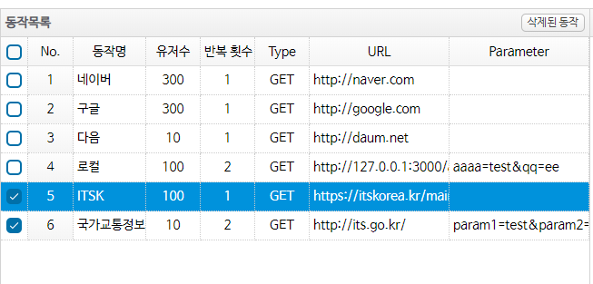
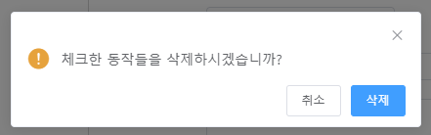
2.3 동작삭제
동작 목록에서 삭제할 동작들을 체크합니다.
2. 오른쪽 상단의 삭제 버튼을 클릭합니다.
3. 삭제 확인 팝업이 나타나고 삭제 버튼을 클릭하면 동작이 삭제됩니다.

Slide 11
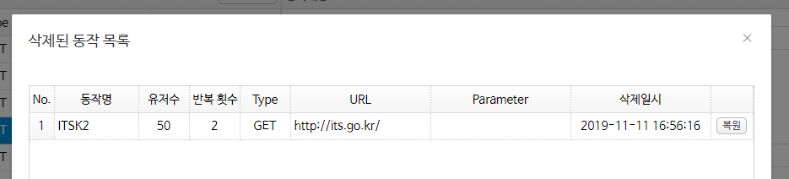
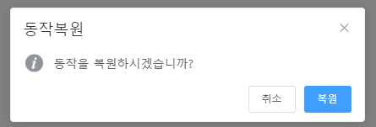
2.4 동작복원
동작목록 오른쪽 상단의 삭제된 동작 버튼을 클릭합니다. - 삭제된 동작은 영구히 삭제되는 것이 아니라 삭제된 동작으로 이동됩니다.
삭제된 동작 목록 팝업에서 복원할 동작의 복원 버튼을 클릭합니다.
복원 확인 팝업이 나타나고 복원 버튼을 클릭하면 동작이 복원됩니다.

Slide 12
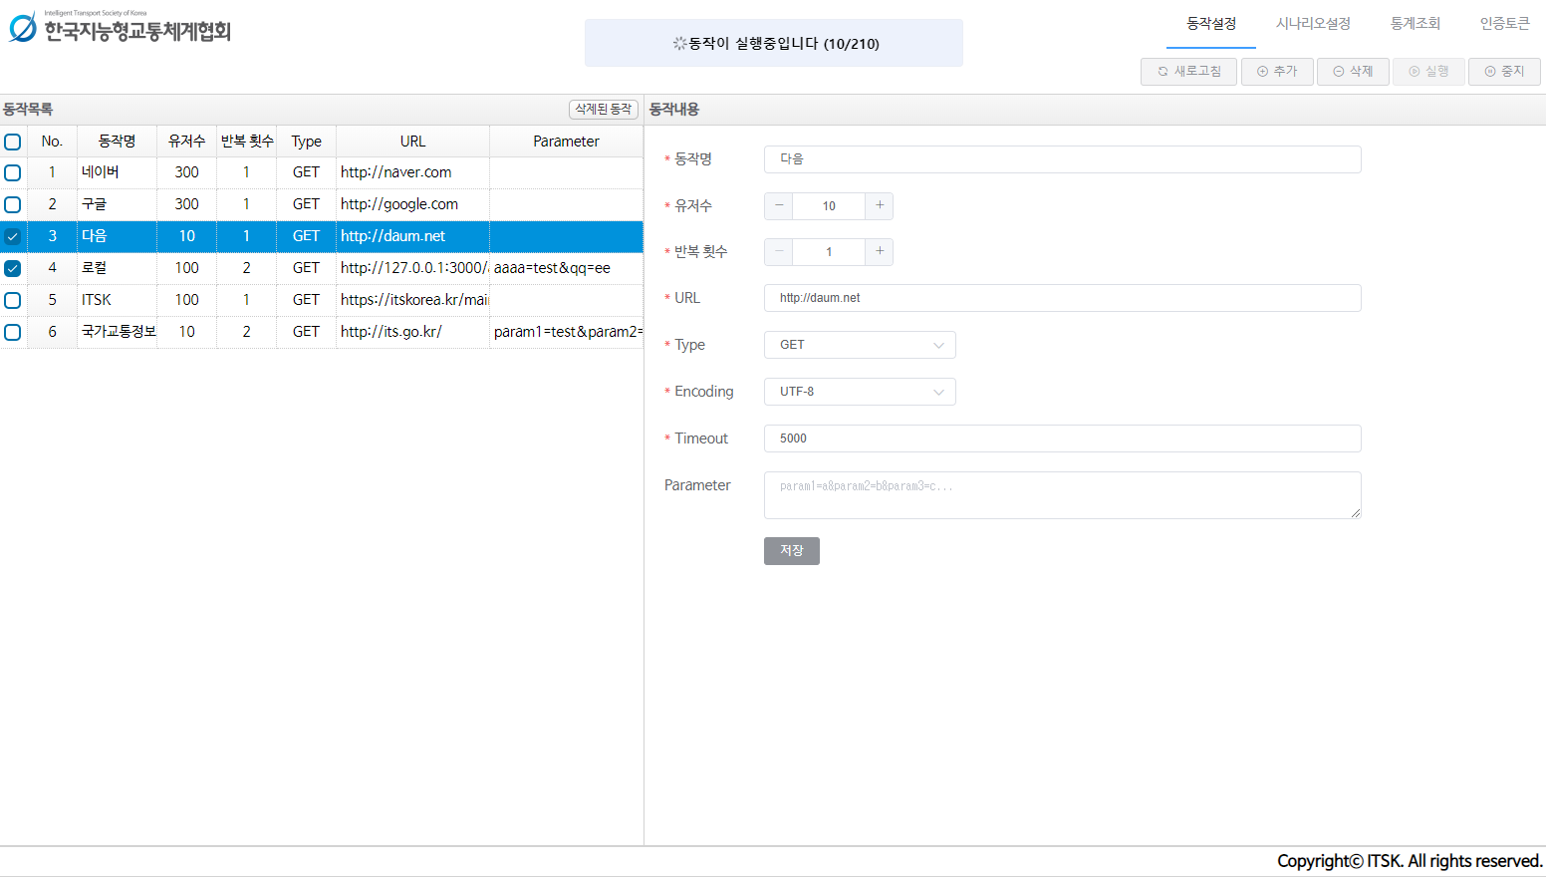
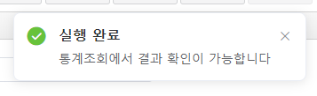
2.5 동작실행
동작목록에서 실행할 동작들을 체크합니다.
실행 버튼을 클릭하여 체크한 동작을 실행합니다. - 실행버튼 클릭시 실행버튼일 비활성화되고 중지 버튼이 활성화 됩니다.
동작이 실행되면 실행 상황이 상단에 표시됩니다.
실행 완료메시지와 함께 실행이 완료됩니다.

Slide 13
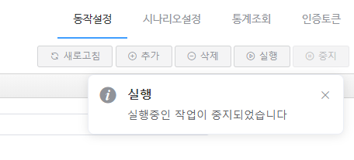
2.6 동작중지
동작이 실행 중일 경우 중지 버튼을 클릭하여 동작을 중지합니다. - 실행 도중 중지를 할 경우 진행된 부분까지 결과가 저장됩니다. - 만약 동작 실행 중 시나리오 설정페이지에서 중지를 클릭하여도, 실행 중이던 동작이 중지 됩니다.

Slide 14
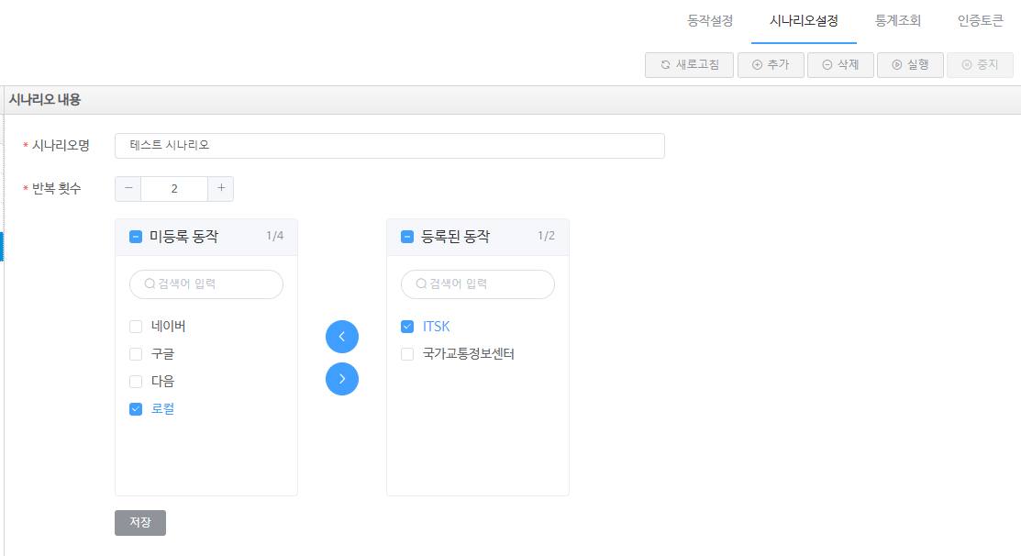
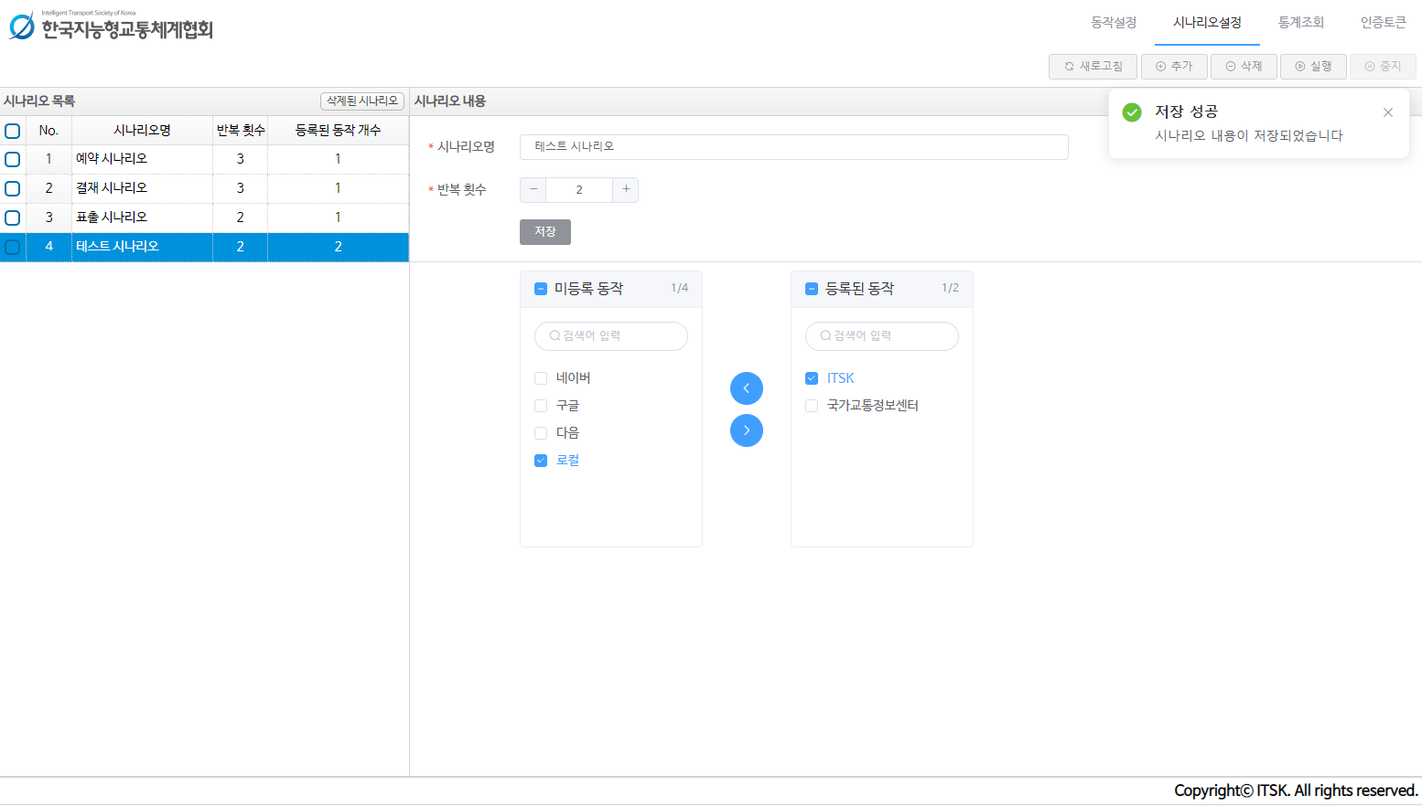
3.1 시나리오 추가
상단의 시나리오 설정메뉴를 클릭하여 메뉴에 들어갑니다.
동작 추가와 마찬가지로 추가버튼을 클릭하여 시나리오 입력 폼을 초기화합니다.
필수 값들을 작성하고 시나리오로 실행할 동작들을 등록합니다.
저장 버튼을 눌러 내용을 저장합니다.
저장에 성공하면 저장된 시나리오를 목록에서 확인할 수 있습니다.

Slide 15
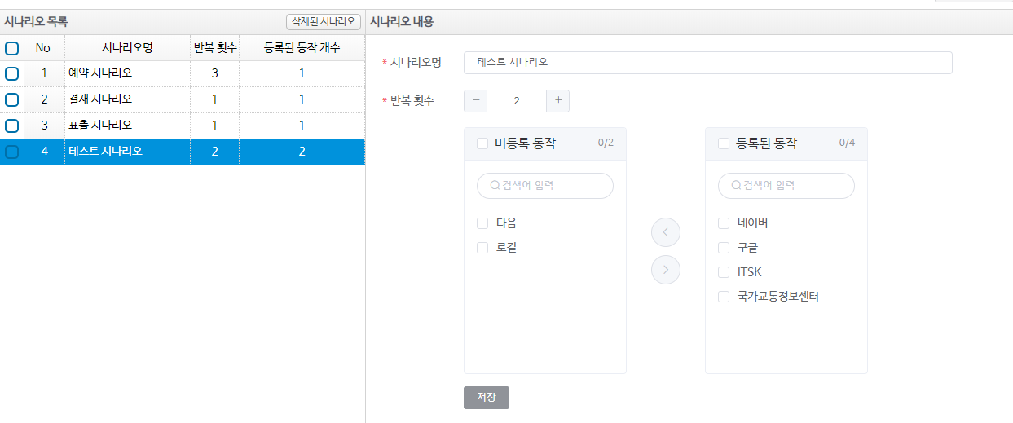
3.2 시나리오 수정
수정할 시나리오를 목록에서 선택합니다.
내용을 수정하고 동작을 등록하는 작업을 통해 수정합니다.
저장 버튼 클릭하여 수정된 내용을 저장합니다.

Slide 16
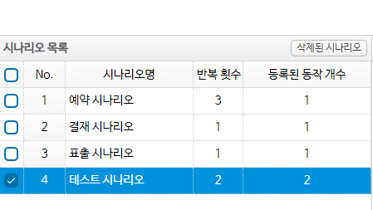
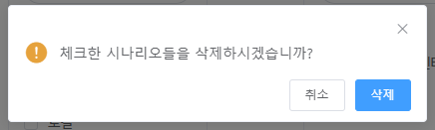
3.3 시나리오 삭제
시나리오 목록에서 삭제할 시나리오를 체크합니다.
삭제 버튼을 클릭합니다.
삭제 확인 팝업이 나타나고 삭제 버튼을 클릭하면 시나리오가 삭제됩니다.

Slide 17
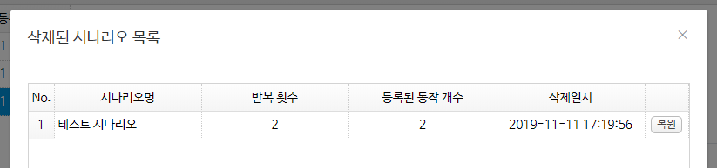
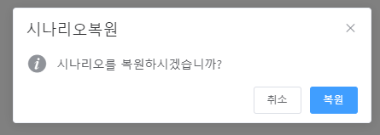
3.4 시나리오 복원
시나리오목록 오른쪽 상단의 삭제된 동작 버튼을 클릭합니다. - 삭제된 시나리오는 영구히 삭제되는 것이 아니라 삭제된 시나리오로 이동됩니다.
삭제된 시나리오 목록 팝업에서 복원할 시나리오의 복원 버튼을 클릭합니다.
복원 확인 팝업이 나타나고 복원 버튼을 클릭하면 시나리오가 복원됩니다.

Slide 18
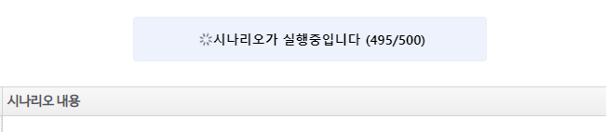
3.5 시나리오 실행
시나리오 목록에서 실행할 시나리오들을 체크합니다.
실행 버튼을 클릭하여 체크한 동작을 실행합니다. - 실행버튼 클릭시 실행버튼일 비활성화되고 중지 버튼이 활성화 됩니다.
시나리오가 실행되면 실행 상황이 상단에 표시됩니다.
실행 완료메시지와 함께 실행이 완료됩니다.

Slide 19
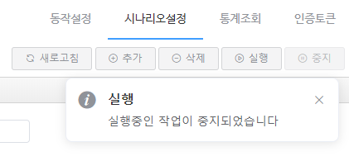
3.6 시나리오 중지
시나리오가 실행 중일 경우 중지 버튼을 클릭하여 시나리오를 중지합니다. - 실행 도중 중지를 할 경우 진행된 부분까지 결과가 저장됩니다. - 만약 시나리오 실행 중 동작 설정페이지에서 중지를 클릭하여도, 실행 중이던 시나리오가 중지 됩니다.

Slide 20
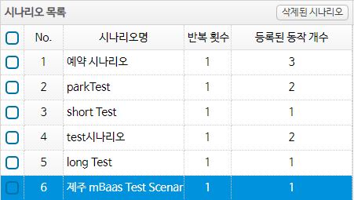

3.7 시나리오 예약
시나리오 목록에서 예약할 시나리오를 선택합니다.
예약 날짜를 형식에 맞게 입력합니다.
예약 버튼을 클릭하여 시나리오를 예약합니다.
실행 완료메시지와 함께 예약 실행이 완료됩니다.

Slide 21
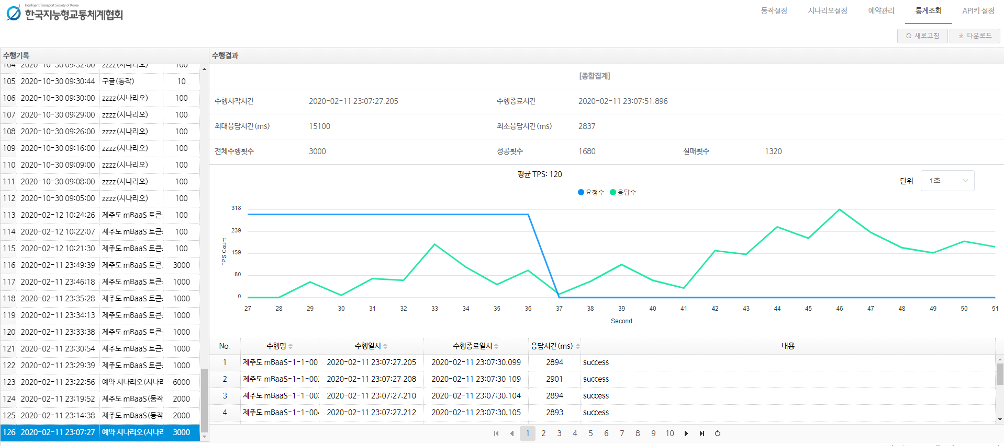
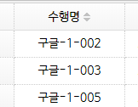
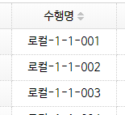
4. 통계조회
실행한 동작, 시나리오의 결과를 볼 수 있는 통계조회 페이지 입니다.
왼쪽 목록에서 기록을 클릭하면 차트와 실행 결과가 표에 표출됩니다.
그래프 우측의 단위에서 1초, 10초, 1분, 1시간 간격으로 x축 단위를 표기할 수 있습니다.
- 동작 수행명
반복 횟수
수행명은 ‘-’ 문자로 구분이 됩니다.
개별로 동작만 실행시킨 결과에서는 왼쪽 그림과 같이 동작명-반복 횟수-실행순서로 구성됩니다. ex) 구글-1-001, 구글-1-002, 구글-2-001, 구글-2-002
- 시나리오 수행명
시나리오 반복 횟수
동작 반복 횟수
시나리오 또한 수행명이 ‘-’ 문자로 구분이 됩니다.
시나리오로 실행시킨 동작 결과에서는 동작명-시나리오 반복횟수-동작 반복 횟수-실행순서로 구성됩니다. ex) 로컬-1-1-001, 로컬-1-2-001, 로컬-2-1-001, 로컬-2-2-001

Slide 22
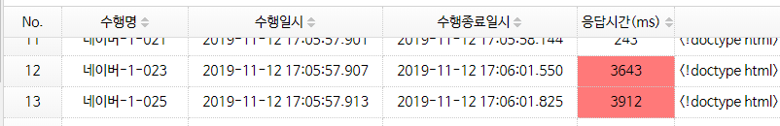
4. 통계조회
성공/실패 여부는 동작을 추가할 때 넣은 Timeout(제한시간)을 기준으로 결정됩니다.
보낸 요청이 제한시간 안에 응답을 받지 못하였다면 위와 같이 응답시간 컬럼이 빨간색 배경으로 표시됩니다.

Slide 23
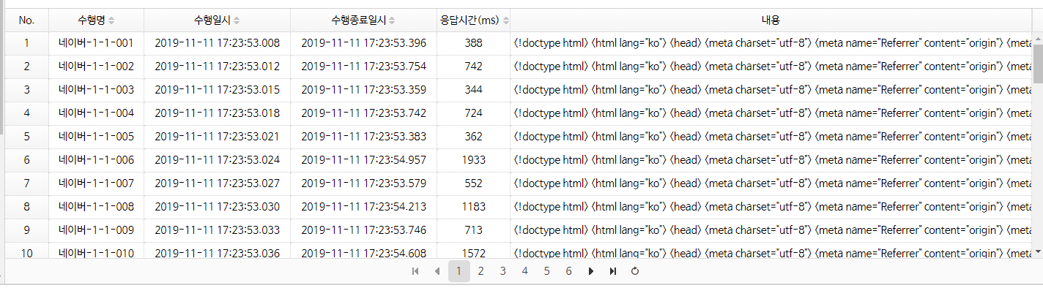
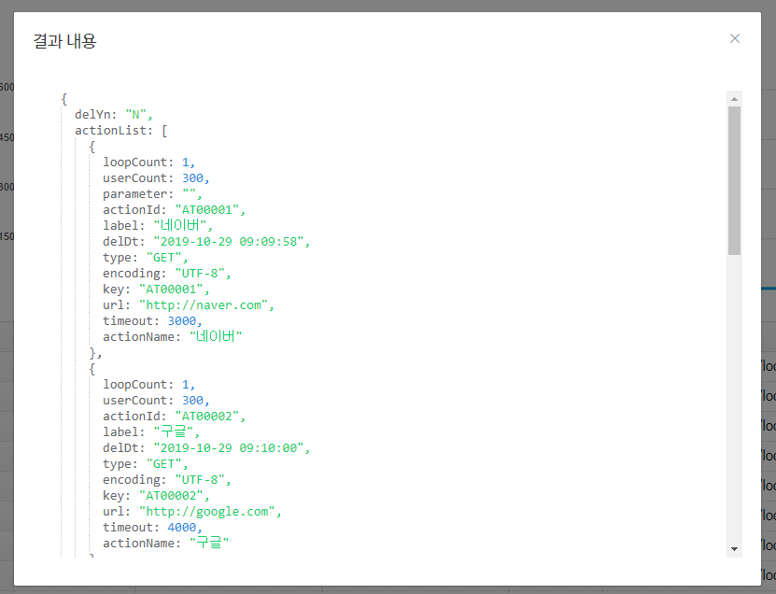
4.1 결과내용 상세보기
결과 내용 표에서 항목을 더블 클릭합니다.
항목을 더블 클릭하면 위와 같이 결과 내용 팝업이 표출되어, 내용을 상세히 볼 수 있습니다.

Slide 24
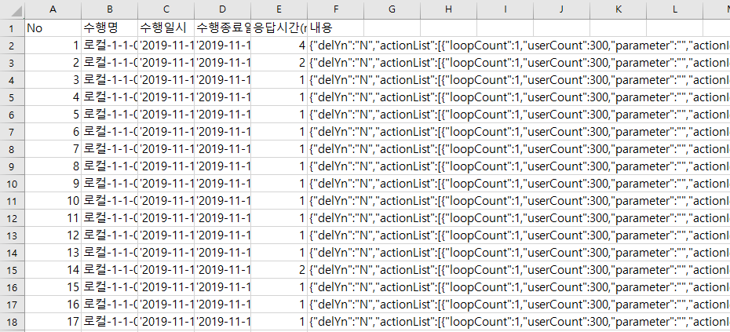
4.2 결과 엑셀 다운로드
통계조회 메뉴의 다운로드 버튼을 클릭합니다.
결과내용이 위와 같이 log.csv로 다운로드(저장) 됩니다.

Slide 25
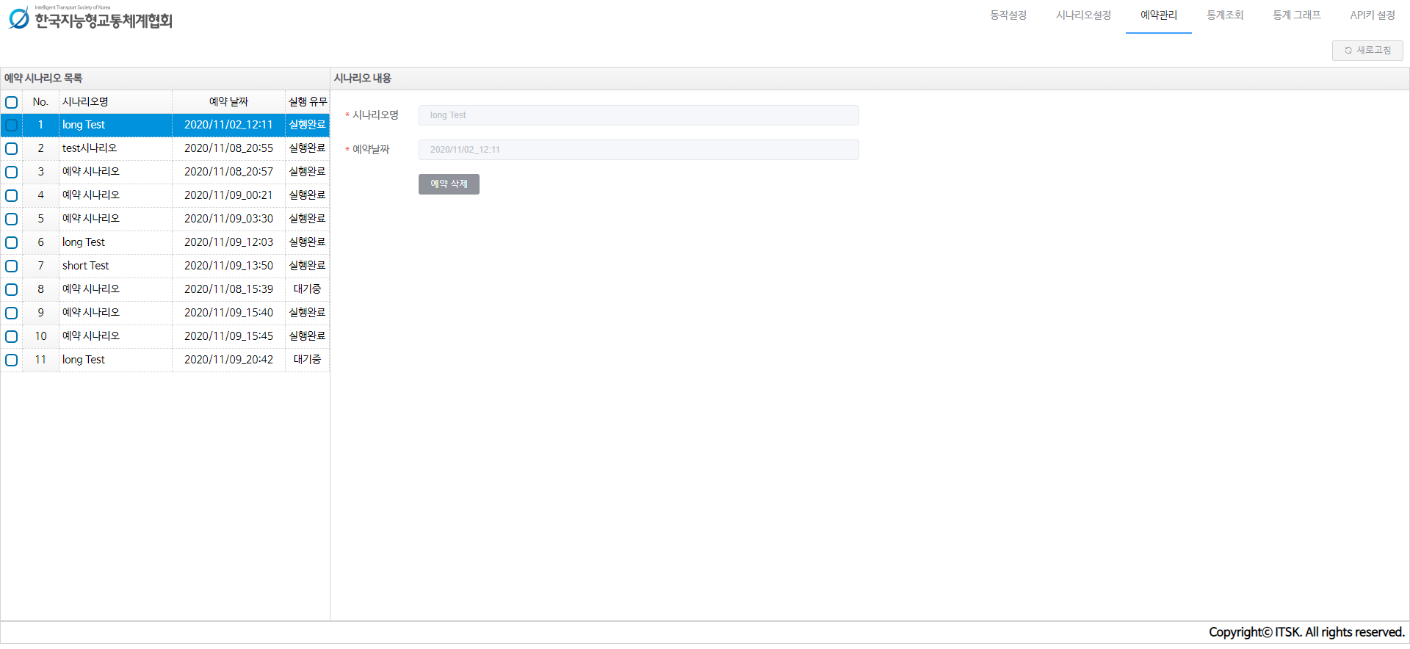
5. 예약관리
오른쪽 상단의 예약관리 버튼을 클릭합니다.
왼쪽 목록에서 기록을 클릭하면 시나리오명과 예약날짜가 표기됩니다.

Slide 26
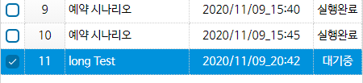
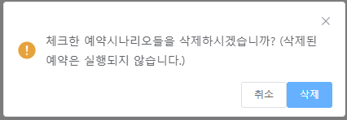
5.1 예약삭제
1. 예약 목록에서 삭제할 시나리오를 선택합니다.
삭제 버튼을 클릭합니다.
삭제 확인 팝업이 나타나고 삭제 버튼을 클릭하면 예약이 삭제됩니다.
예약 삭제 시 예약은 실행되지 않습니다.

Slide 27
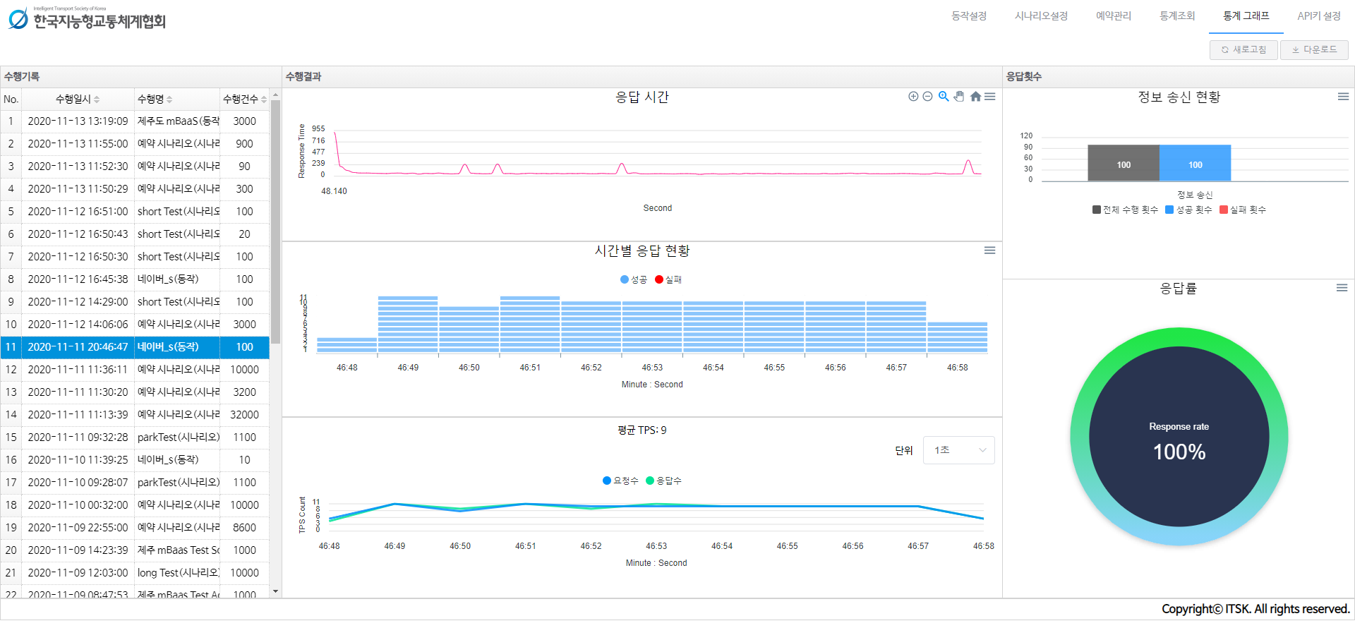
6. 통계그래프
실행한 동작, 시나리오의 결과를 볼 수 있는 통계그래프 페이지 입니다.
왼쪽 목록에서 기록을 클릭하면 그래프들이 표출됩니다.

